Slide 1
Bài 5
Giáo viên: Nguyễn Thị Vân Liên
Notes:
更多模板请关注：https://haosc.taobao.com

Slide 2
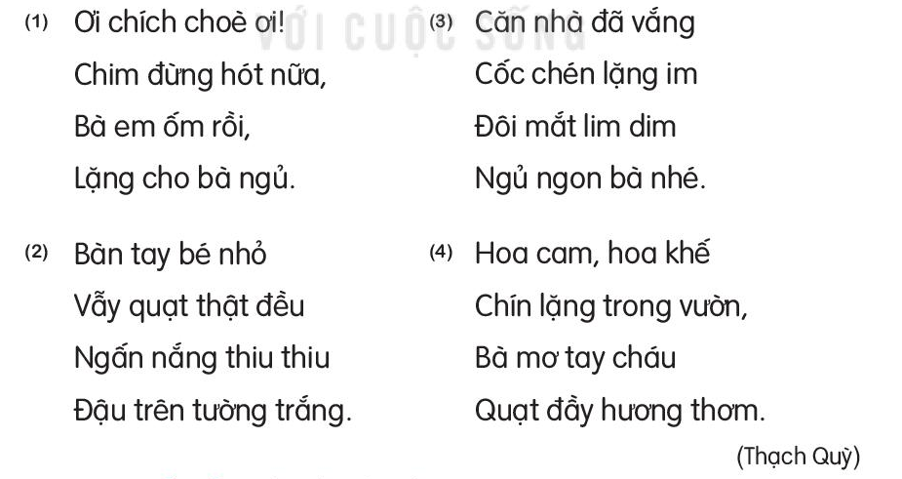
Vì sao bạn nhỏ không muốn chích chòe hót?
Bạn nhỏ làm gì trong lúc bà ngủ?
Em nghĩ gì về bạn nhỏ trong bài thơ?

Slide 3
1
Khởi động

Slide 5
2
Đọc

Slide 6
Từ nào có vần mới?
Bữa cơm gia đình
Thấy mẹ đi chợ về, Chi hỏi:
- Sao mẹ mua nhiều đồ ăn thế ạ?
- Đố con hôm nay là ngày gì?
Chi chạy lại xem lịch:
- A, ngày 28 tháng 6, Ngày Gia đình Việt Nam.
- Đúng rồi. Vì thế hôm nay nhà mình liên hoan con ạ.
Chi vui lắm. Em nhặt rau giúp mẹ. Bố dọn nhà, rửa xoong nồi, cốc chén. Ông bà trông em bé để mẹ nấu ăn. Cả nhà quây quần bên nhau. Bữa cơm thật tuyệt. Chi thích ngày nào cũng là Ngày Gia đình Việt Nam.
(Châu Anh)
xoong

Slide 7
Bữa cơm gia đình
Thấy mẹ đi chợ về, Chi hỏi:
- Sao mẹ mua nhiều đồ ăn thế ạ?
- Đố con hôm nay là ngày gì?
Chi chạy lại xem lịch:
- Ngày 28 tháng 6, Ngày Gia đình Việt Nam.
- Đúng rồi. Vì thế hôm nay nhà mình liên hoan con ạ.
Chi vui lắm. Em nhặt rau giúp mẹ. Bố dọn nhà, rửa xoong nồi, cốc chén. Ông bà trông em bé để mẹ nấu ăn. Cả nhà quây quần bên nhau. Bữa cơm thật tuyệt. Chi thích ngày nào cũng là Ngày Gia đình Việt Nam.
(Châu Anh)
1
2
3
4
5
6
7
8
9
10
11
12
13
14
Đọc câu lần 1

Slide 8
Luyện đọc từ
liên hoan
quây quần
tuyệt

Slide 9
Bữa cơm gia đình
Thấy mẹ đi chợ về, Chi hỏi:
- Sao mẹ mua nhiều đồ ăn thế ạ?
- Đố con hôm nay là ngày gì?
Chi chạy lại xem lịch:
-A, ngày 28 tháng 6, Ngày Gia đình Việt Nam.
- Đúng rồi. Vì thế hôm nay nhà mình liên hoan con ạ.
Chi vui lắm. Em nhặt rau giúp mẹ. Bố dọn nhà, rửa xoong nồi, cốc chén. Ông bà trông em bé để mẹ nấu ăn. Cả nhà quây quần bên nhau. Bữa cơm thật tuyệt. Chi thích ngày nào cũng là ngày gia đình Việt Nam.
(Châu Anh)
Ông bà trông em bé để mẹ nấu ăn. Cả
Chi thích
ngày nào cũng là Ngày Gia đình Việt Nam.
Đọc câu lần 2

Slide 10
Luyện đọc câu dài
Ông bà trông em bé để mẹ nấu ăn.
Chi thích ngày nào cũng là ngày Gia đình Việt Nam.

Slide 11
Bữa cơm gia đình
Thấy mẹ đi chợ về, Chi hỏi:
- Sao mẹ mua nhiều đồ ăn thế ạ?
- Đố con hôm nay là ngày gì?
Chi chạy lại xem lịch:
- A, ngày 28 tháng 6, Ngày Gia đình Việt Nam.
- Đúng rồi. Vì thế hôm nay nhà mình liên hoan con ạ.
1
2
Đọc đoạn lần 1

Slide 12
Giải thích từ
Liên hoan: Bữa cơm chung nhân ngày 28 tháng 6 có đông người cùng tham gia ăn.
Quây quần: Tụ tập, xúm xít lại trong một không khí thân mật, đầm ấm.

Slide 13
Bữa cơm gia đình
Thấy mẹ đi chợ về, Chi hỏi:
- Sao mẹ mua nhiều đồ ăn thế ạ?
- Đố con hôm nay là ngày gì?
Chi chạy lại xem lịch:
- A, ngày 28 tháng 6, Ngày Gia đình Việt Nam.
- Đúng rồi. Vì thế hôm nay nhà mình liên hoan con ạ.
1
2
Đọc đoạn trong nhóm

Slide 14
Bữa cơm gia đình
Chi vui lắm. Em nhặt rau giúp mẹ. Bố dọn nhà, rửa xoong nồi, cốc chén. Ông bà trông em bé để mẹ nấu ăn. Cả nhà quây quần bên nhau. Bữa cơm thật tuyệt. Chi thích ngày nào cũng là ngày gia đình Việt Nam.
Thi đọc đoạn 2

Slide 15
Bữa cơm gia đình
Thấy mẹ đi chợ về, Chi hỏi:
- Sao mẹ mua nhiều đồ ăn thế ạ?
- Đố con hôm nay là ngày gì?
Chi chạy lại xem lịch:
- A,ngày 28 tháng 6, Ngày Gia đình Việt Nam.
- Đúng rồi. Vì thế hôm nay nhà mình liên hoan con ạ.
Chi vui lắm. Em nhặt rau giúp mẹ. Bố dọn nhà, rửa xoong nồi, cốc chén. Ông bà trông em bé để mẹ nấu ăn. Cả nhà quây quần bên nhau. Bữa cơm thật tuyệt. Chi thích ngày nào cũng là Ngày Gia đình Việt Nam.
(Châu Anh)
Đọc mẫu lần 2

Slide 16
3

Slide 17
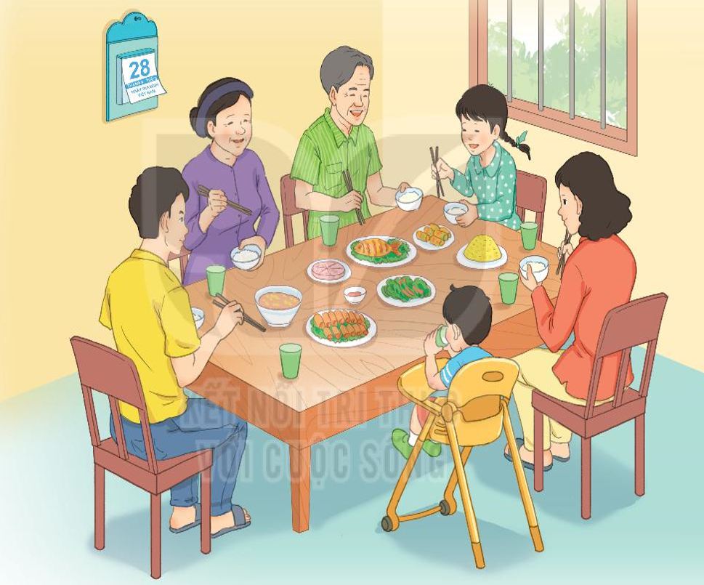
a) Ngày gia đình Việt Nam là ngày nào?
b) Vào ngày này, gia đình Chi làm gì?
c) Theo em, vì sao Chi rất vui?

Slide 18
Bữa cơm gia đình
Thấy mẹ đi chợ về, Chi hỏi:
- Sao mẹ mua nhiều đồ ăn thế ạ?
- Đố con hôm nay là ngày gì?
Chi chạy lại xem lịch:
- A, ngày 28 tháng 6, Ngày Gia đình Việt Nam.
- Đúng rồi. Vì thế hôm nay nhà mình liên hoan con ạ.
Chi vui lắm. Em nhặt rau giúp mẹ. Bố dọn nhà, rửa xoong nồi, cốc chén. Ông bà trông em bé để mẹ nấu ăn. Cả nhà quây quần bên nhau. Bữa cơm thật tuyệt. Chi thích ngày nào cũng là Ngày Gia đình Việt Nam.
(Châu Anh)
c, Chi vui: Vì cả nhà quây quần bên nhau.
b) Vào ngày này, gia đình Chi liên hoan.
c) Theo em, vì sao Chi rất vui?
b) Vào ngày này, gia đình Chi làm gì?
a) Ngày gia đình Việt Nam là ngày 28 tháng 6
a) Ngày gia đình Việt Nam là ngày nào?
c, Chi vui: Vì bữa cơm thật tuyệt.

Slide 19
4

Slide 20
Vào ngày này, gia đình Chi
(…).
liên hoan.

Slide 21
TIẾT 3

Slide 23
Bữa cơm gia đình
Thấy mẹ đi chợ về, Chi hỏi:
- Sao mẹ mua nhiều đồ ăn thế ạ?
- Đố con hôm nay là ngày gì?
Chi chạy lại xem lịch:
- A, ngày 28 tháng 6, Ngày Gia đình Việt Nam.
- Đúng rồi. Vì thế hôm nay nhà mình liên hoan con ạ.
Chi vui lắm. Em nhặt rau giúp mẹ. Bố dọn nhà, rửa xoong nồi, cốc chén. Ông bà trông em bé để mẹ nấu ăn. Cả nhà quây quần bên nhau. Bữa cơm thật tuyệt. Chi thích ngày nào cũng là Ngày Gia đình Việt Nam.
(Châu Anh)
c, Chi vui: Vì cả nhà quây quần bên nhau.
b) Vào ngày này, gia đình Chi liên hoan.
c) Theo em, vì sao Chi rất vui?
b) Vào ngày này, gia đình Chi làm gì?
a) Ngày gia đình Việt Nam là ngày 28 tháng 6
a) Ngày gia đình Việt Nam là ngày nào?
c, Chi vui: Vì bữa cơm thật tuyệt.

Slide 24
5

Slide 25
liên hoan
quây quần
gặp
Buổi tối, gia đình em thường bên nhau.
(…)

Slide 26
6

Slide 27
Tranh vẽ gì?
Em cùng ông đọc sách.
Bố dạy em tập xe đạp.

Slide 28
Thứ bảy, em được nghỉ. Em cùng ông đọc sách. Sau đó, bố dạy em tập xe đạp. Em rất vui.

Slide 29
Thứ Bảy, em được nghỉ. Em cùng ông đọc sách. Sau đó em được bố dạy tập xe đạp. Em rất vui.
.

Slide 30
Bữa cơm gia đình
Thấy mẹ đi chợ về, Chi hỏi:
- Sao mẹ mua nhiều đồ ăn thế ạ?
- Đố con hôm nay là ngày gì?
Chi chạy lại xem lịch:
- A, ngày 28 tháng 6, Ngày Gia đình Việt Nam.
- Đúng rồi. Vì thế hôm nay nhà mình liên hoan con ạ.
Chi vui lắm. Em nhặt rau giúp mẹ. Bố dọn nhà, rửa xoong nồi, cốc chén. Ông bà trông em bé để mẹ nấu ăn. Cả nhà quây quần bên nhau. Bữa cơm thật tuyệt. Chi thích ngày nào cũng là Ngày Gia đình Việt Nam.
(Châu Anh)
c, Vì cả nhà quây quần bên nhau.
b) Vào ngày này, gia đình Chi liên hoan.
c) Theo em, vì sao Chi rất vui?
b) Vào ngày này, gia đình Chi làm gì?
a) Ngày gia đình Việt Nam là ngày 28 tháng 6
a) Ngày gia đình Việt Nam là ngày nào?

Slide 31
TIẾT 4

Slide 32
7

Slide 33
.
.
Ngày nghỉ lễ, gia đình Chi làm gì?
Ngày nghỉ lễ trong bài là ngày gì?
Trong đoạn văn trên có mấy câu?
Khi viết con chữ cái đầu câu, đầu đoạn phải viết như thế nào?

Slide 34
Nghỉ lễ˙
Quây quần
Cần viết đúng các từ?

Slide 35
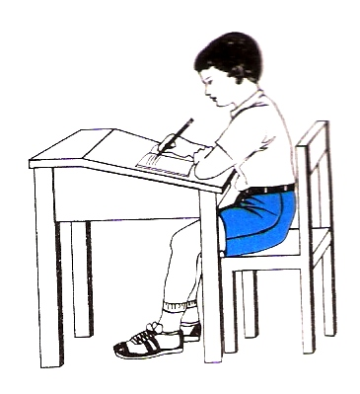
Khi ngồi viết:

Slide 36
Tiêu chí viết:
Viết đúng viết đẹp.
Đầu câu viết hoa, cuối câu ghi dấu chấm.
Trình bày đúng đoạn văn xuôi.

Slide 37
Khi trình bày đầu đoạn phải viết như thế nào?

Slide 38
Tô chữ hoa N

Slide 39
Viết đúng, viết đẹp.
Đầu câu viết hoa, cuối câu có dấu chấm.
Trình bày đúng đoạn văn xuôi.

Slide 40
8

Slide 41
đôi giày
nuôi dưỡng
tờ giấy
ngày lễ
nghe nhạc
nghỉ ngơi

Slide 42
9

Slide 43
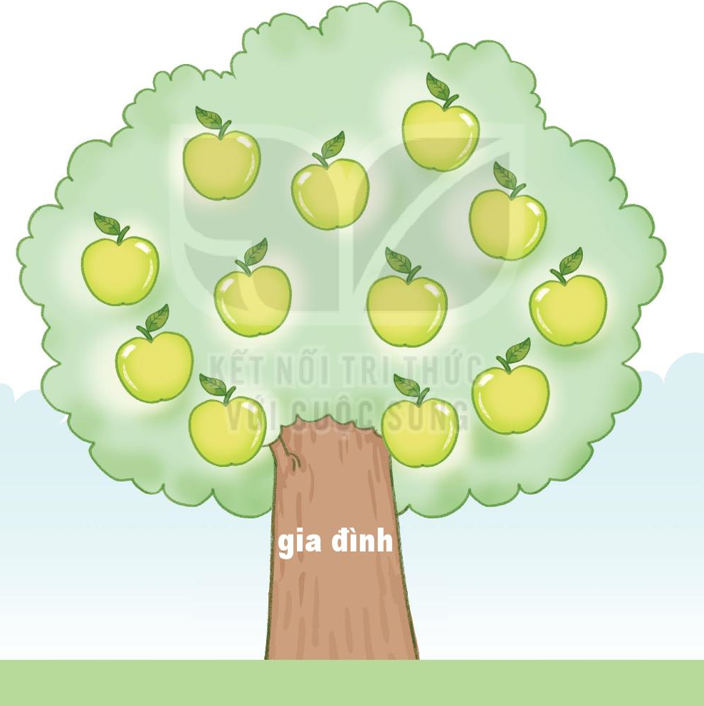
bố
ông
bà
mẹ
anh
em
chú
cô
Cậu
thím
Mợ
bác
Cây gia đình

Slide 44
10
Vận dụng

Slide 45
Qua bài học con biết thêm điều gì?

